Slide 1
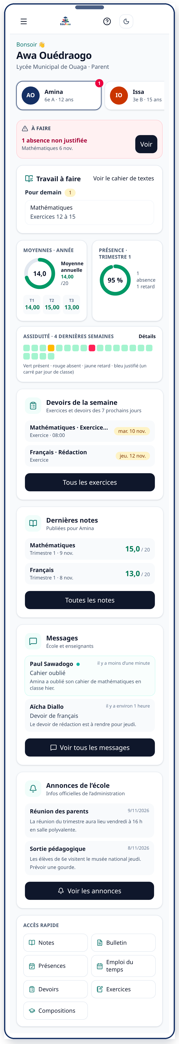
EDUFASO
Suivez la scolarité
de vos enfants,
sur votre téléphone.
Notes · Présences · Devoirs · Messages · Bulletin
EduFaso · Pour les parents
1 / 11
Notes:
Ouvrir sur le bénéfice parent : tout sur le téléphone, sans jargon.

Slide 2
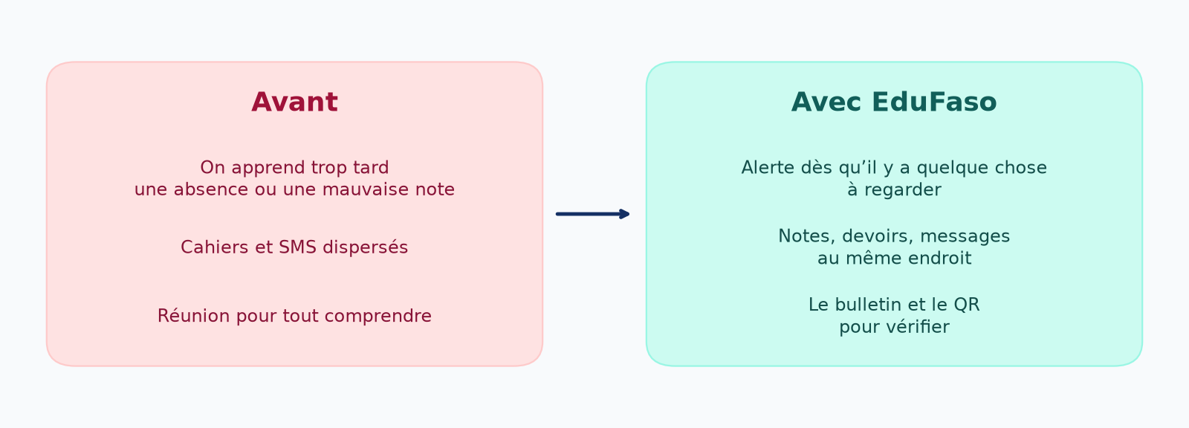
POURQUOI ÇA CHANGE
Moins d’attente. Plus de clarté.
L’école publie. Vous voyez. Vous n’avez plus à courir après l’information.
EduFaso · Pour les parents
2 / 11
Notes:
Laisser respirer. Ne pas lire chaque ligne.

Slide 3
L’ACCUEIL PARENT
Tout l’essentiel,
dès l’ouverture.
Choisir l’enfant
Amina ou Issa, en un tap.
Voir ce qu’il faut faire
Absence, note basse, message non lu.
Lire les moyennes
Trimestres et année, sur 20.
Suivre la présence
Taux + 4 dernières semaines.
EduFaso · Pour les parents
3 / 11
Notes:
Pointer le téléphone : c’est réellement l’écran parent.

Slide 4
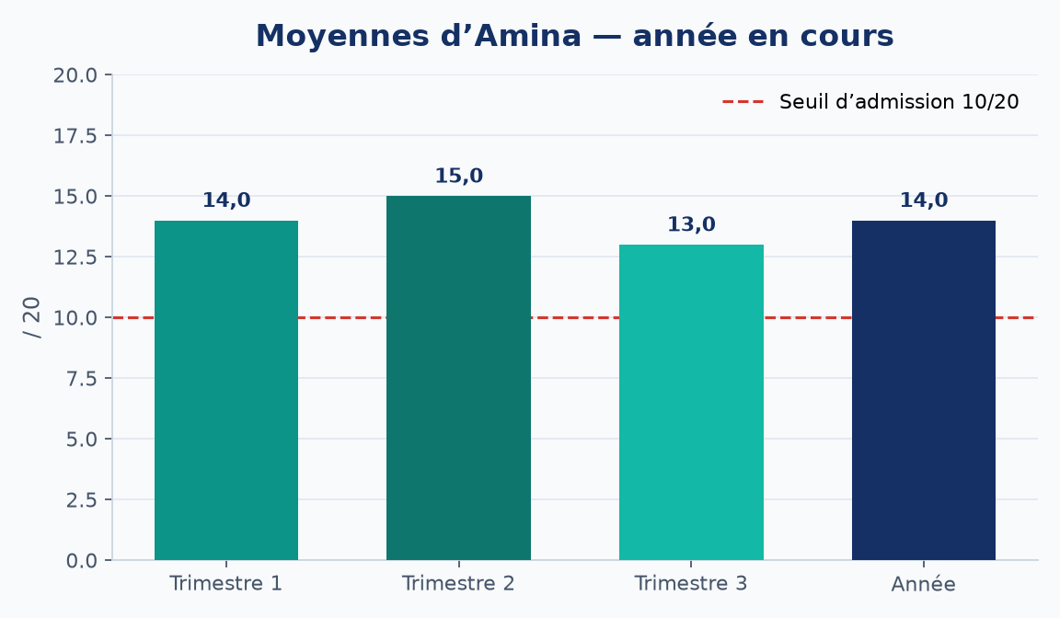
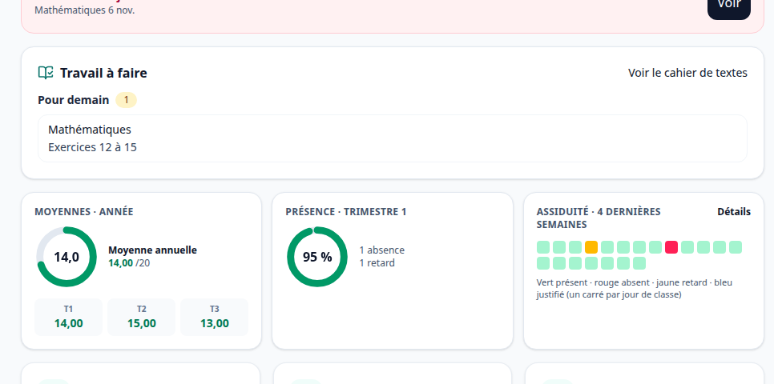
LES NOTES
Les moyennes, sans attendre
le bulletin papier.
T1, T2, T3 et moyenne annuelle — la même formule que l’école.
EduFaso · Pour les parents
4 / 11
Notes:
Le graphique reprend les chiffres visibles sur l’écran.

Slide 5
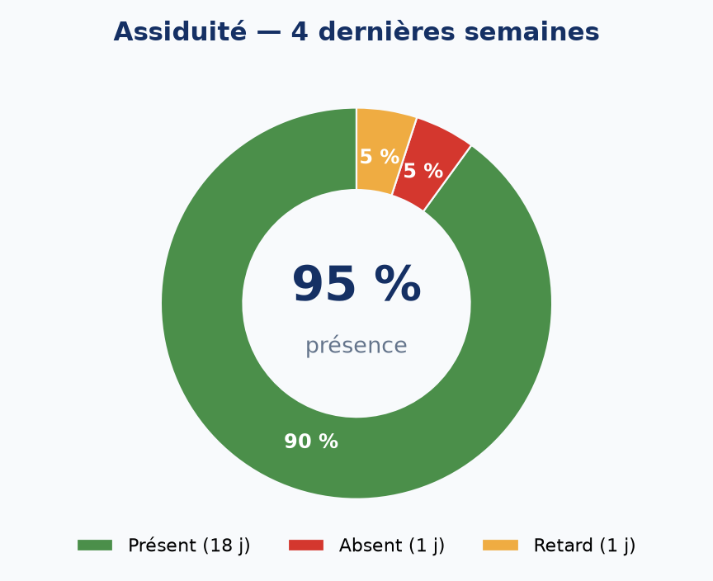
LES PRÉSENCES
Savoir si votre enfant
était en classe.
Ce que vous voyez
▸ Le taux de présence du trimestre
▸ Les absences et les retards
▸ Une case par jour de classe
▸ Vert présent · rouge absent · jaune retard
EduFaso · Pour les parents
5 / 11
Notes:
Insister sur la bande des 4 semaines : on voit le rythme d’un coup d’œil.

Slide 6
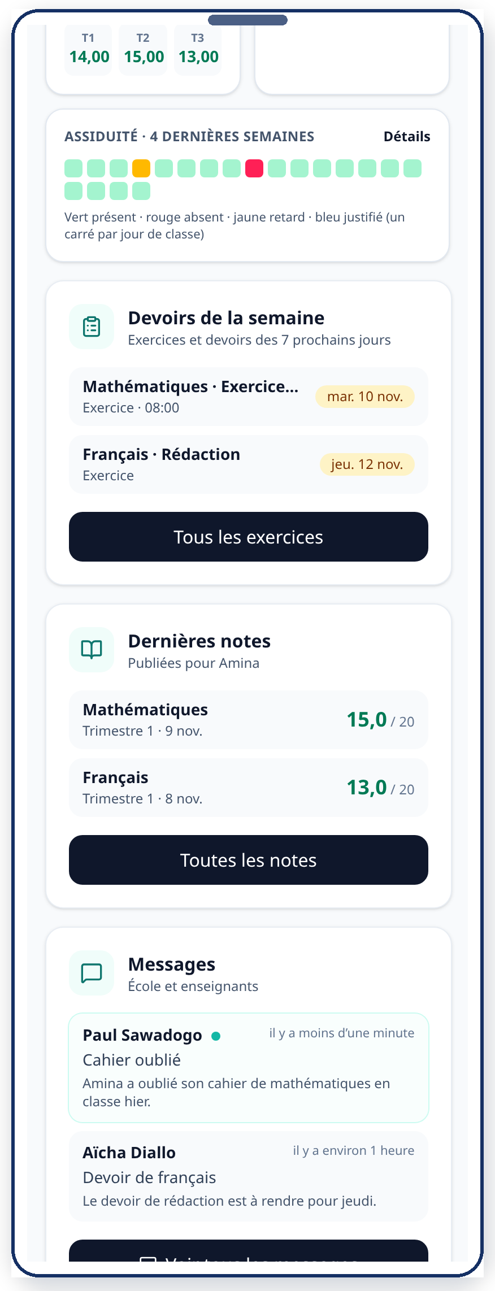
LES DEVOIRS
Ce qu’il faut rendre
cette semaine.
Cette semaine
Les exercices et devoirs des 7 prochains jours.
Pour demain
Le travail tiré du cahier de textes.
Dernières notes
Les notes qui viennent d’être publiées.
EduFaso · Pour les parents
6 / 11
Notes:
Les parents ne veulent pas le détail pédagogique — juste « quoi pour demain ».

Slide 7
MESSAGES & ANNONCES
L’école vous écrit.
Vous répondez ici.
1
2
3
Messages
Annonces
À faire
Le professeur ou l’administration. Une pastille quand c’est non lu.
Réunion, sortie, info officielle. Tout le monde reçoit la même chose.
Si un message attend, il apparaît aussi sur l’accueil.
EduFaso · Pour les parents
7 / 11
Notes:
Pas de SMS promis. C’est dans l’application.

Slide 8
LE BULLETIN
Le bulletin de votre enfant,
et la preuve qu’il est vrai.
PDF
QR
Public
Le bulletin se télécharge depuis le compte parent.
Un code sur le document ouvre la vérification.
Sans se connecter : on confirme l’école, la période et les initiales — pas les notes.
EduFaso · Pour les parents
8 / 11
Notes:
Le QR rassure sans exposer le relevé de notes.

Slide 9
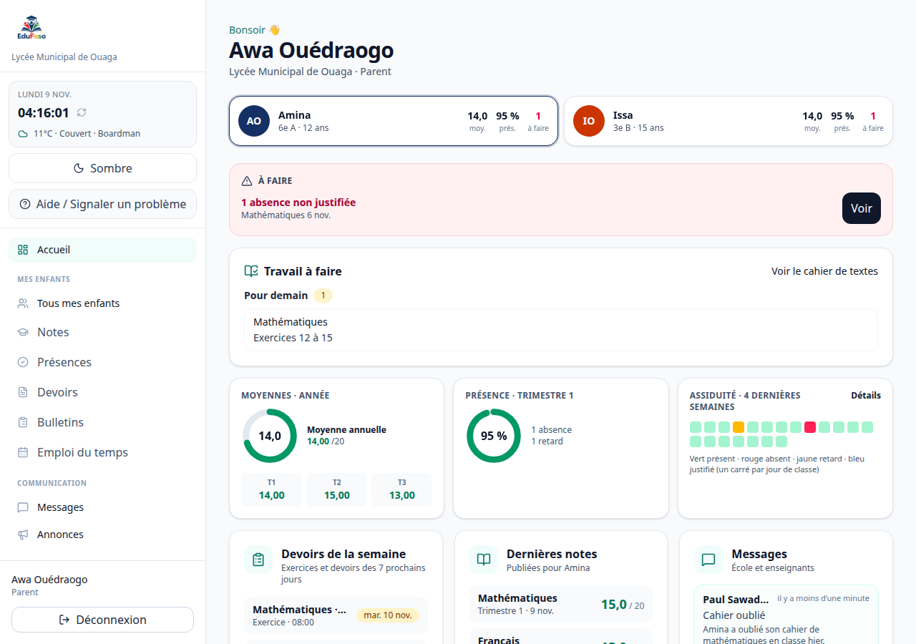
PLUSIEURS ENFANTS
Un compte. Toute la fratrie.
Chaque enfant a sa carte : moyenne, présence, et ce qu’il reste à faire.
EduFaso · Pour les parents
9 / 11
Notes:
Montrer les deux pastilles Amina / Issa.

Slide 10
POUR COMMENCER
Trois gestes. C’est tout.
1
2
3
L’école crée votre compte
et vous donne l’identifiant.
Vous ouvrez EduFaso
sur le téléphone ou l’ordinateur.
Vous voyez vos enfants
— notes, devoirs, messages.
EduFaso · Pour les parents
10 / 11
Notes:
Ne pas parler de configuration école ici.

Slide 11
EN RÉSUMÉ
Vos enfants.
Leurs notes.
Vos messages.
Dans une seule app.
Demandez votre accès à la direction de l’école.
EduFaso
EduFaso · Pour les parents
11 / 11
Notes:
Fermer sur l’appel à l’action : demander le compte à l’école.

